Slide 1

Welcome

Slide 2
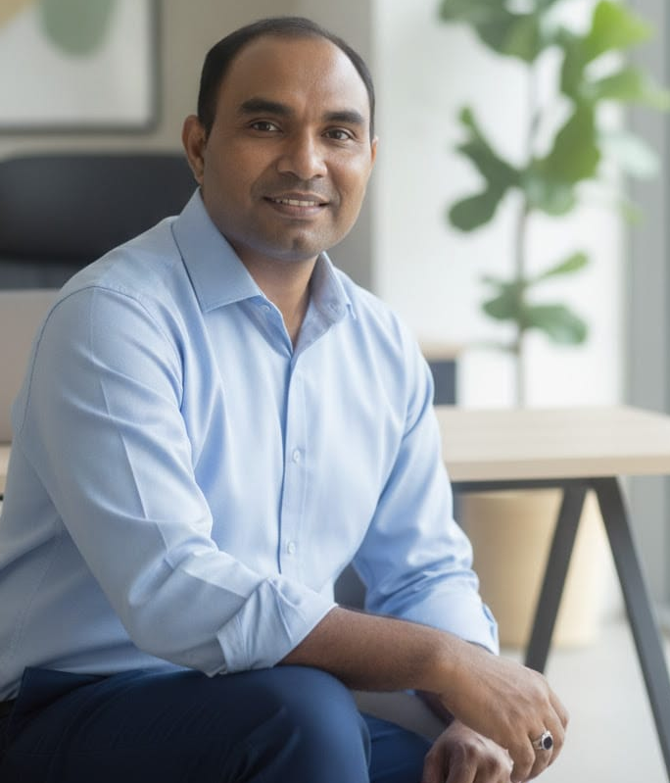
শিক্ষক পরিচিতি
সুবাস চন্দ্র দাস
প্রধান শিক্ষক
তেলিকোনা সরকারি প্রাথমিক বিদ্যালয়
বিশ্বনাথ,সিলেট

Slide 3
পাঠ পরিচিতি
Class Five
Unit Four
Language Focus

Slide 4
Learning Outcomes
Students will be able to ask question with “Who”

Slide 5

Who এর ব্যবহার
Nabila is a student.
Who is a student ?
কাউকে যদি আমরা কে দিয়ে প্রশ্ন করি
তাহলে Who ব্যবহার করবো।

Slide 6
Thanks
Subas Das
Head Teacher
Telikona Govt Primary School

